Slide 1

EVENTMANAGER: UNA APLICACIÓN WEB PARA GESTIÓN DE EVENTOS
Grado en Ingeniería Informática
Trabajo Fin de Grado
Autor: Sergio Torres Rivero
Tutor: Michel Maes Bermejo

Slide 2
Índice
Motivación y contexto
Objetivos
Metodología
Modelo de dominio
Estructura del sistema y stack tecnológico
Detalles de la implementación
Control de calidad
Demostración
Conclusiones

Slide 3
Motivación y contexto
La organización de eventos privados suele requerir de múltiples herramientas fragmentadas.
Las grandes alternativas actuales, como Eventbrite o Meetup, están enfocadas en eventos públicos masivos e incluyen comisiones o modelos de suscripción.
EventManager es una aplicación web centralizada para la gestión de eventos privados.
Enfoque en la privacidad y simplicidad.
Sin suscripciones ni funciones superfluas.
Gestión dinámica de roles por evento.

Slide 4
Objetivos
Objetivos funcionales
Objetivos técnicos
Gestión integral de usuarios y eventos
Sistema de inscripción y control de asistencia
Arquitectura modular
Autenticación segura sin estado
Gestión colaborativa de regalos y aportaciones
Frontend reactivo
Despliegue en la nube

Slide 5
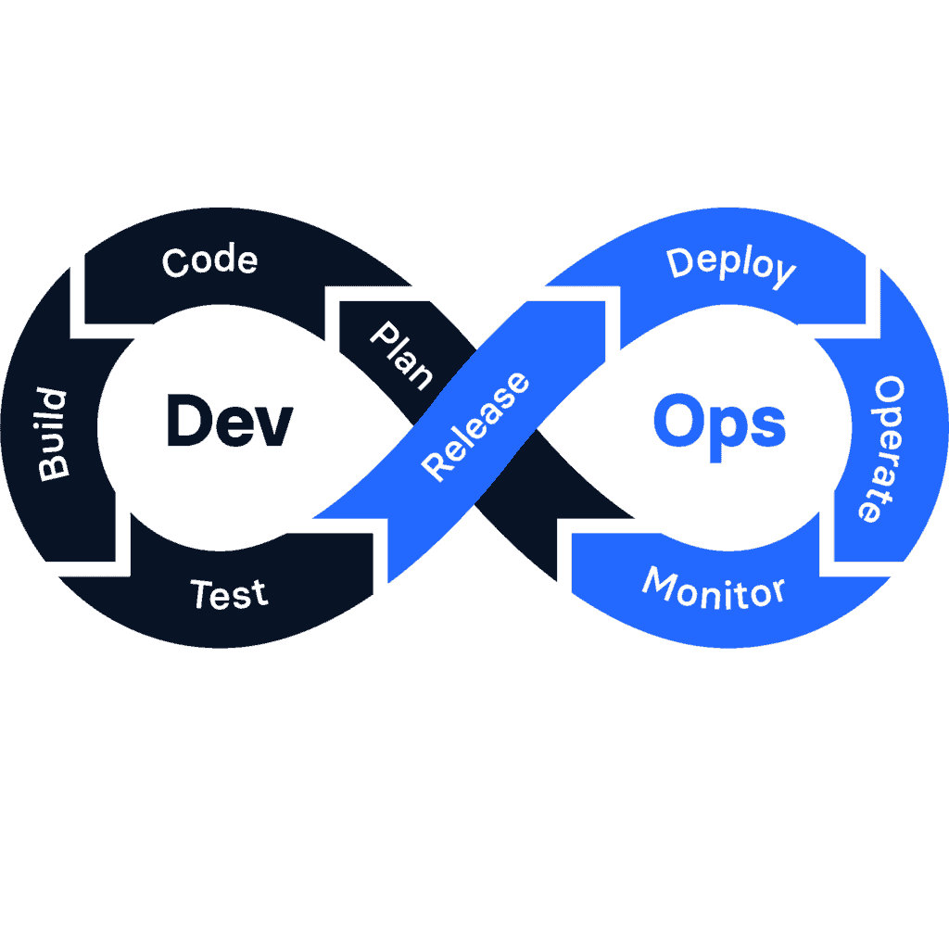
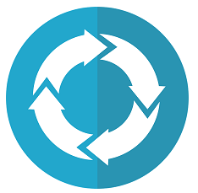


Metodología
Desarrollo iterativo e incremental
Reuniones periódicas
Control de versiones
Automatización
Análisis
Implementación
Pruebas
Revisión

Slide 6
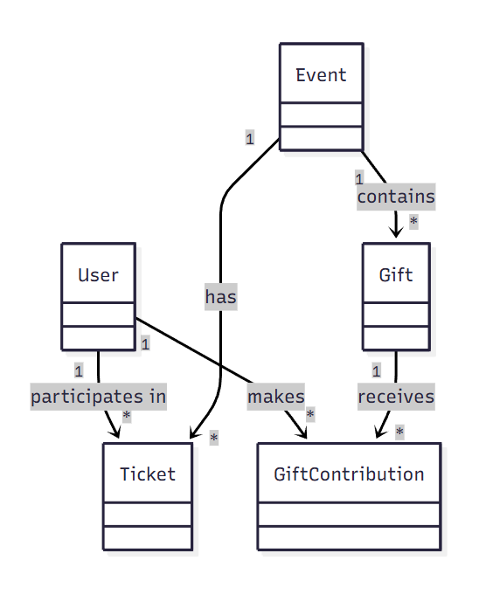
Modelo de dominio

Slide 7
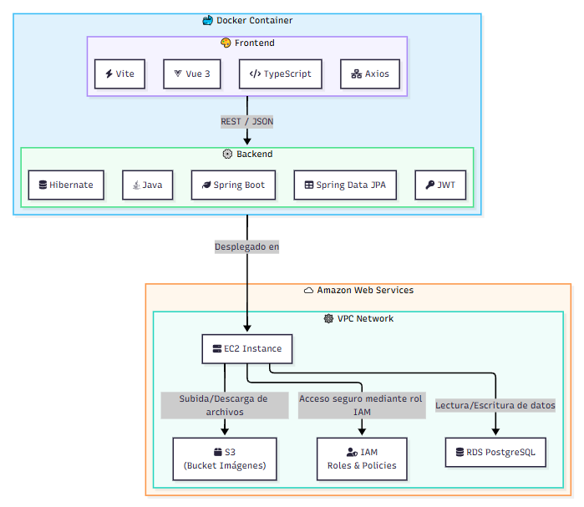
Estructura del sistema y stack tecnológico
Arquitectura lógica distribuida en tres capas:
Presentación: Frontend SPA reactivo.
Lógica de negocio: Backend exponiendo una API REST.
Persistencia de datos: Base de datos relacional PostgreSQL.
MinIO y AWS S3 para contenido multimedia.
Infraestructura:
Docker & Compose
AWS

Slide 8
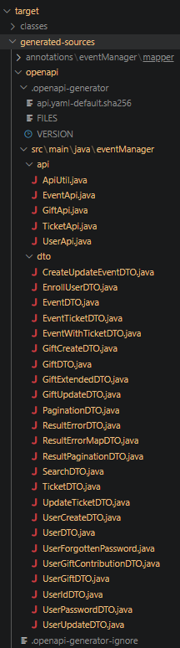
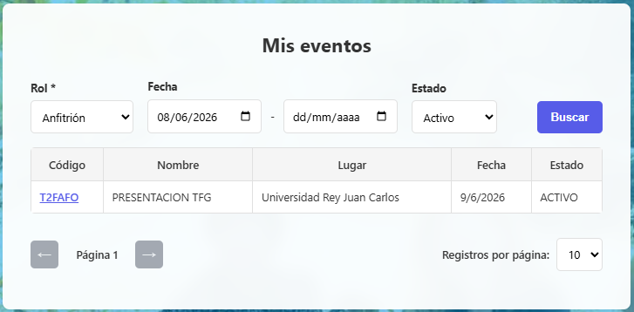
Detalles de la implementación
Uso de OpenAPI para la generación automática de las APIs y DTOs.
Definición centralizada en un único fichero api.yaml.
Implementación del patrón JPA Specification basado en la API Criteria para la gestión de filtros complejos.
Integración con Spring Data para la paginación, ordenación y cálculo de totales.

Slide 9
Control de calidad
+250 pruebas unitarias y de integración para asegurar exhaustivamente la lógica de negocio y los casos límite del sistema.
77 pruebas E2E con Selenium complementarias enfocadas en validar el éxito de los flujos completos de interacción del usuario desde la interfaz gráfica.

Slide 10
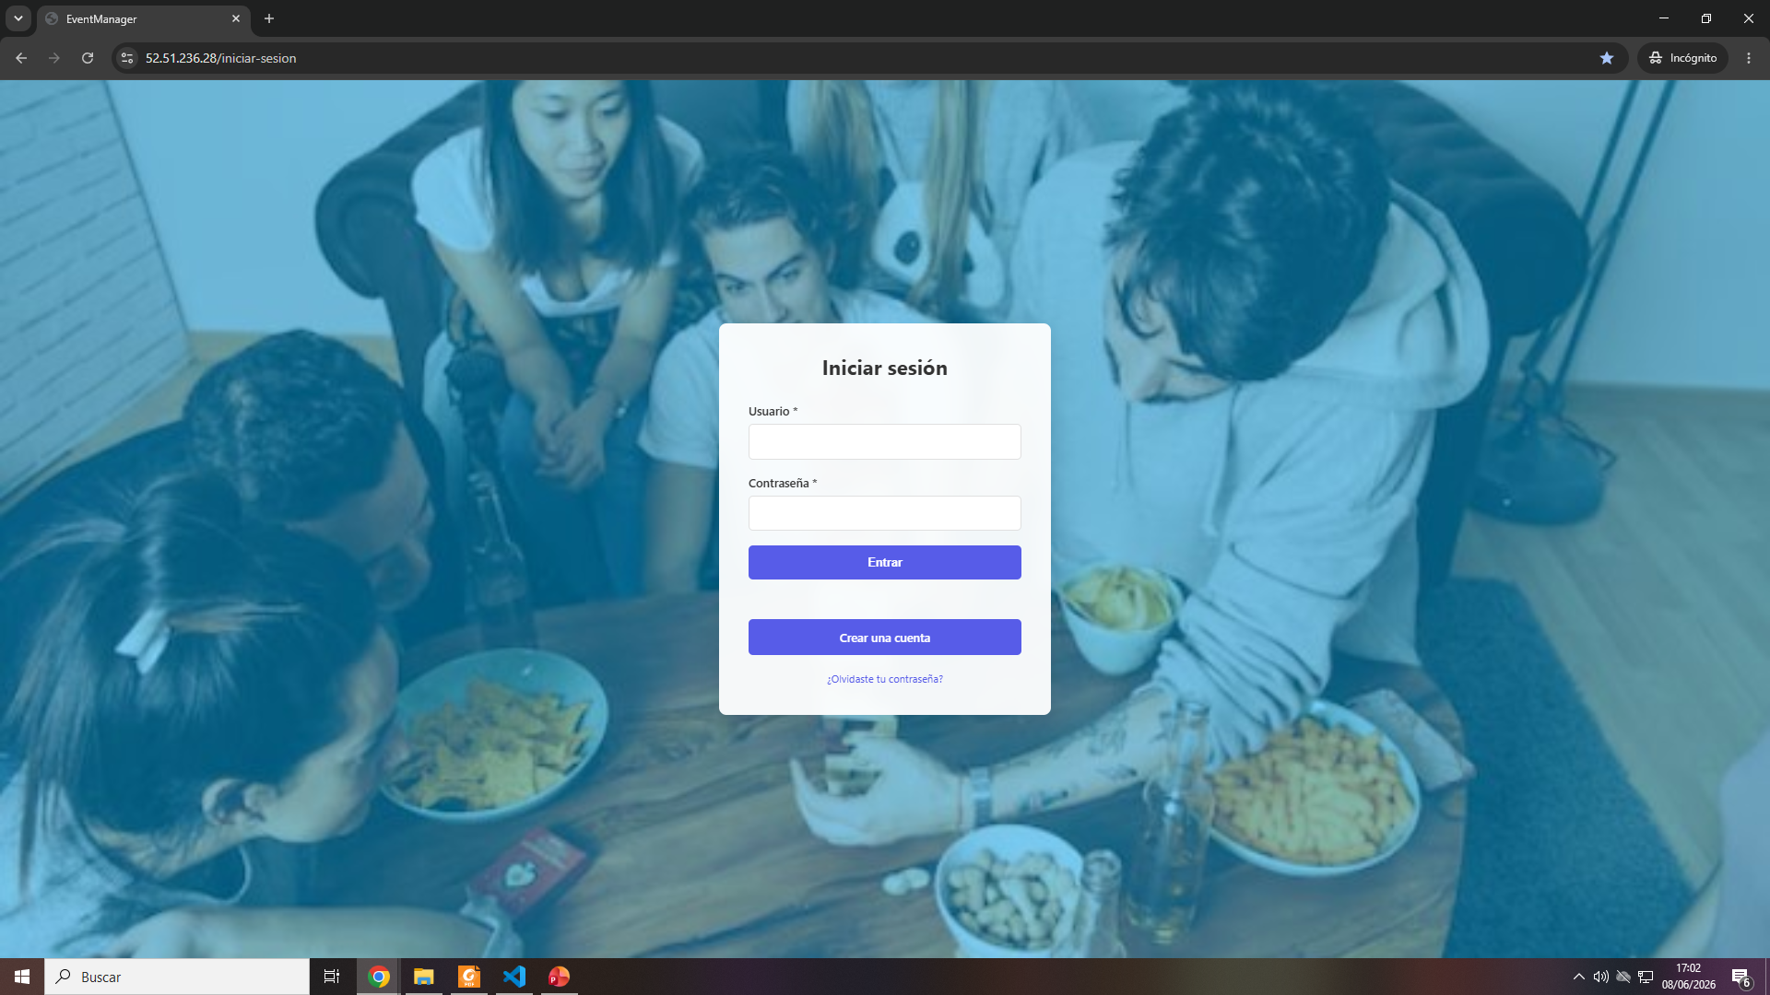
Demostración
La aplicación web se encuentra disponible en la siguiente url: https://52.51.236.28/

Slide 11
Conclusiones
Metas alcanzadas:
Plataforma 100% funcional y desplegada en entorno productivo.
Experiencia de usuario centralizada, privada e intuitiva.
Implementación exitosa del sistema de roles dinámicos y módulo colaborativo.
Arquitectura sólida y segura.
Líneas de trabajo futuro:
Creación y búsqueda de eventos públicos mediante etiquetas.
Enfoque en la alta disponibilidad: Balanceador de carga y réplicas del backend.
Mejoras en observabilidad y monitorización.

Slide 12
Gracias por vuestra atención
¿Dudas?

